Slide 1
Proiectare Logică
2024 - 2025
== Seminar 3 ==
C1 – grupa 1
Săptămâna 5 29 Octombrie 2024 12:00 – 14:00
ionel.bostan@upit.ro
ionel.bostan@upb.ro

Slide 2
Implementarea funcțiilor binare cu DCD
DCD – funcționare
Mod de lucru
Aplicații

Slide 3
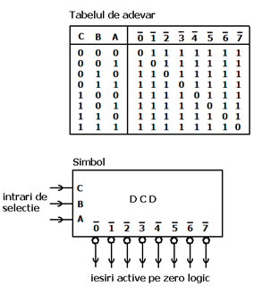
DCD – funcționare
Decodificatorul (DCD)
Caracteristici
n intrări de selecţie;
2 la puterea n ieşiri:
Doar o singură ieşire poate fi activă;
Intrările de selecţie (adresă) pot fi notate în mai multe moduri:
- C B A;
S2 S1 S0;
A2 A1 A0;
Ieşirile pot fi:
- active pe zero logic (vezi circuitul alaturat);
- active pe unu logic;
Ieşirile active pe zero au un cerculeţ în simbolul grafic;

Slide 4
DCD – funcționare

Slide 5
Utilizarea DCD în implementarea FB – Mod de lucru
Implementarea FB cu DCD
Observații:
Variabilele funcției se conectează la intrările de selecție ale DCD;
Se recomandă legături cu respectarea ponderilor
DCD este folosit pentru a calcula toți mintermenii;
Mintermenii sunt disponibili sub formă negată – dacă DCD are ieșiri actvie pe zero;
Mintermenii sunt disponibili sub formă directă – dacă DCD are ieșiri active pe unu;
Mai este necesară o poartă pentru realizarea sumării mintermenilor ce trebuie folosiți în calculul funcției;

Slide 6













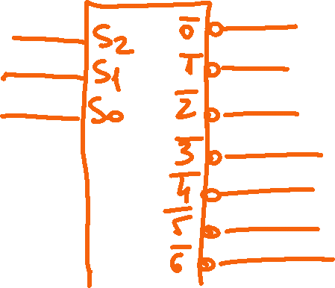

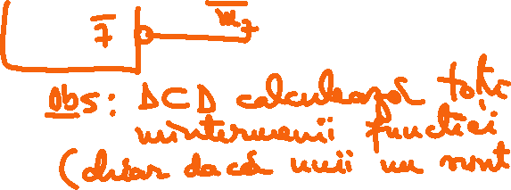






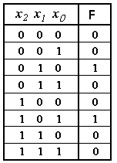


Exemplul 1

Slide 7




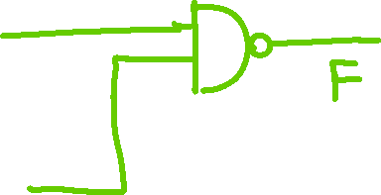
Exemplul 1

Slide 8
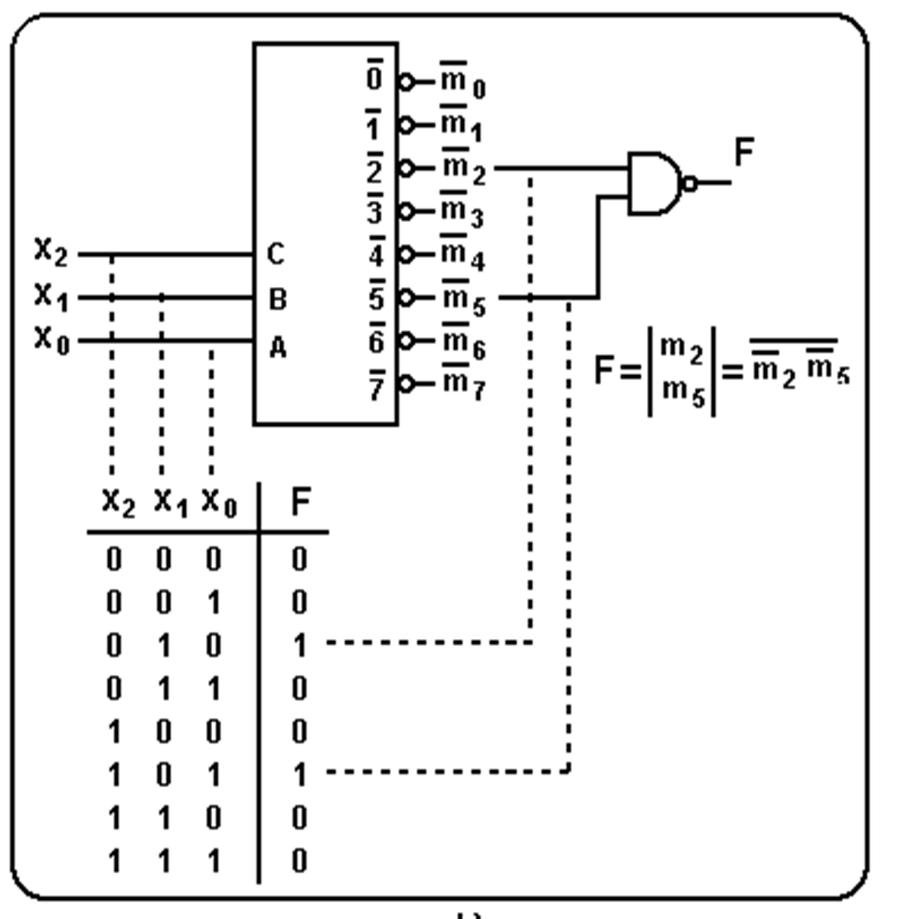







Exemplul 1

Slide 9













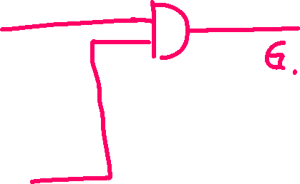




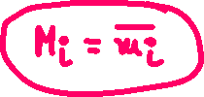


Exemplul 2

Slide 10





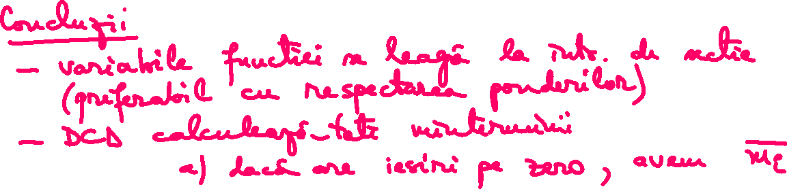













Slide 11
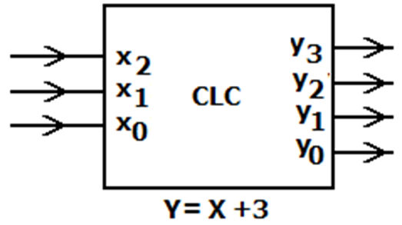
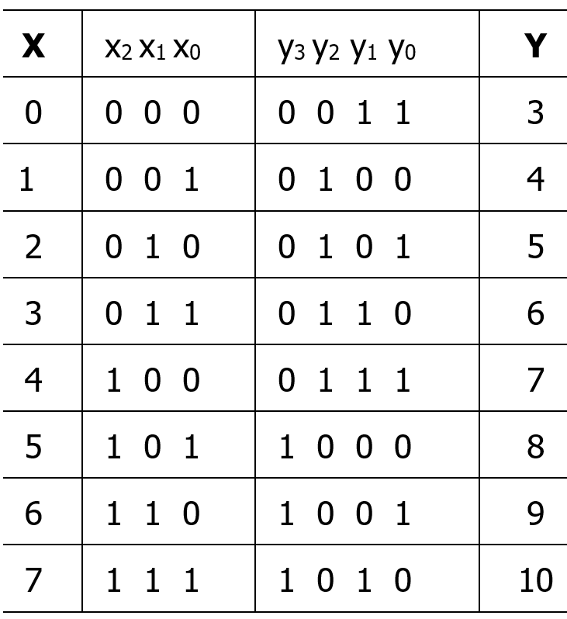
Exemplul 3 : Implementarea unui circuit aritmetic (Y=X+3), folosind DCD cu ieșiri active pe zero logic

Slide 12
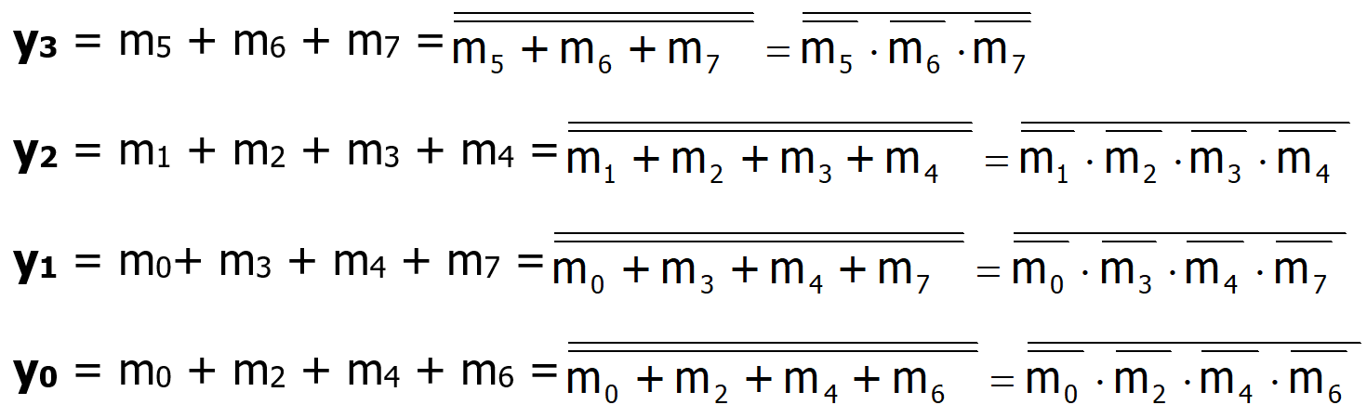


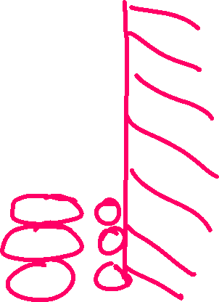
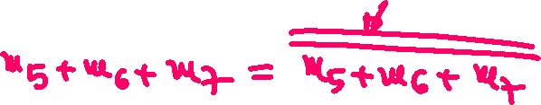




Exemplul 3 : Implementarea unui circuit aritmetic (Y=X+3), folosind DCD cu ieșiri active pe zero logic

Slide 13

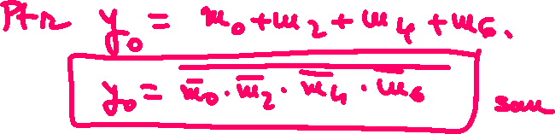







Exemplul 3 : Implementarea unui circuit aritmetic (Y=X+3), folosind DCD cu ieșiri active pe zero logic

Slide 14
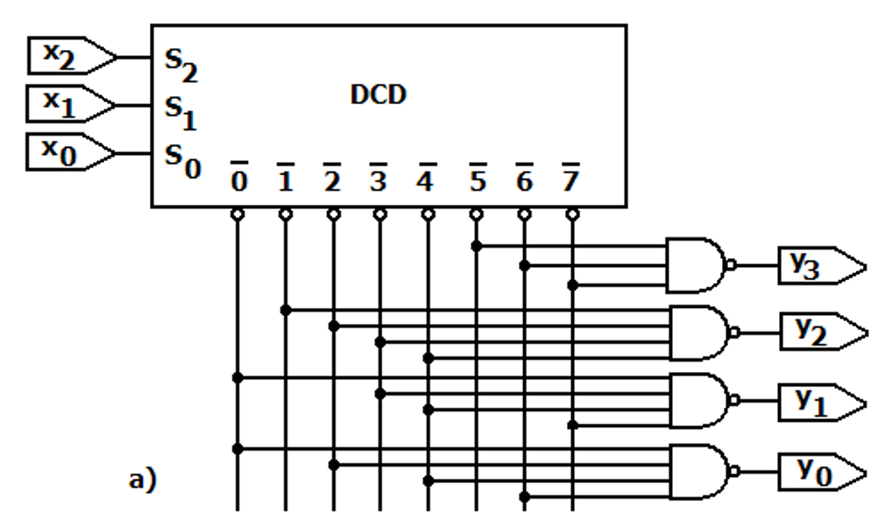



Exemplul 3 : Implementarea unui circuit aritmetic (Y=X+3), folosind DCD cu ieșiri active pe zero logic

Slide 15
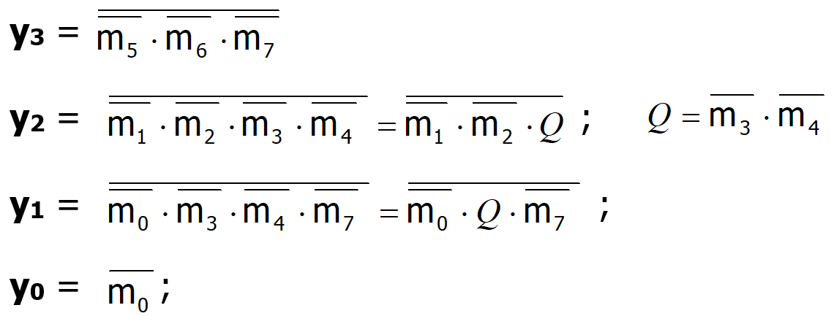











Exemplul 3 : Implementarea unui circuit aritmetic (Y=X+3), folosind DCD cu ieșiri active pe zero logic

Slide 16
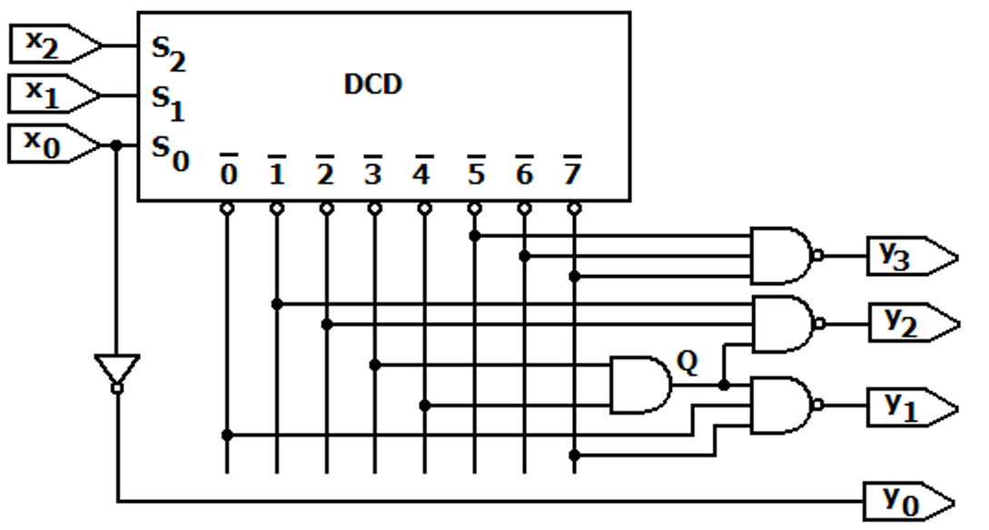






Exemplul 3 : Implementarea unui circuit aritmetic (Y=X+3), folosind DCD cu ieșiri active pe zero logic

Slide 17
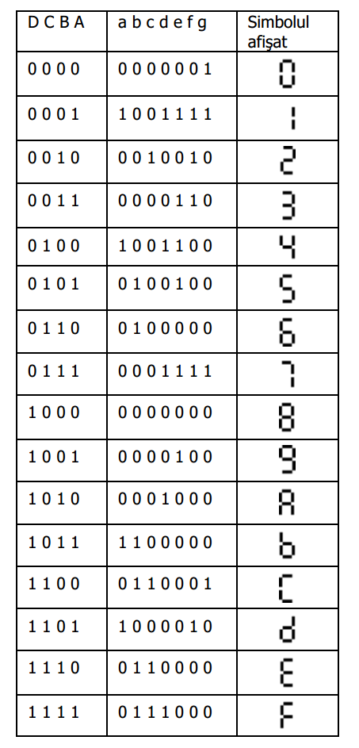
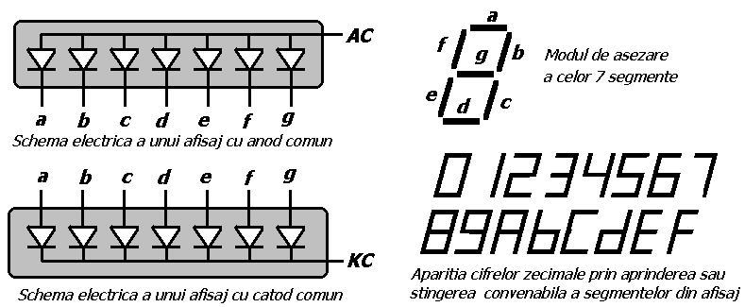


Exemplul 4 : Implementarea unui BCD/7 segmente folosind DCD cu ieșiri active pe zero logic

Slide 18
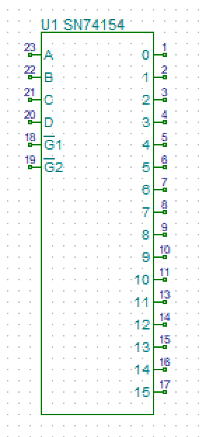













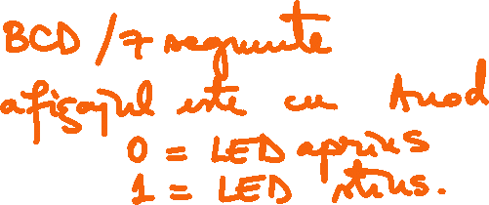




Exemplul 4 : Implementarea unui BCD/7 segmente folosind DCD cu ieșiri active pe zero logic

Slide 19


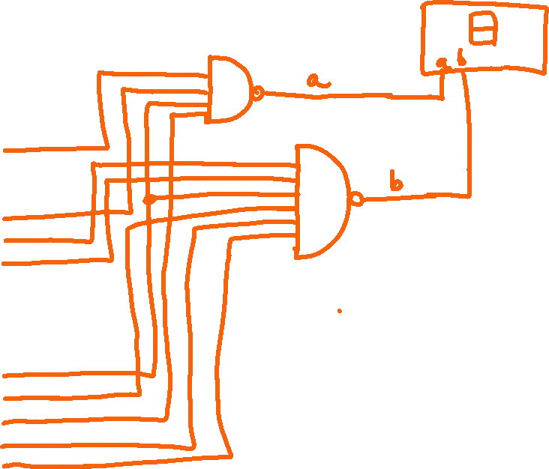


Exemplul 4 : Implementarea unui BCD/7 segmente folosind DCD cu ieșiri active pe zero logic

Slide 20
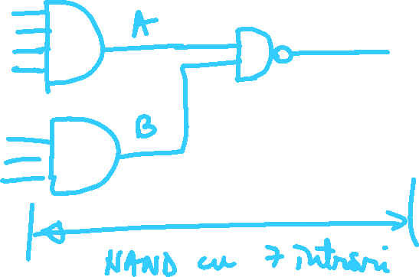
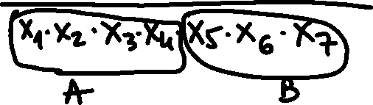

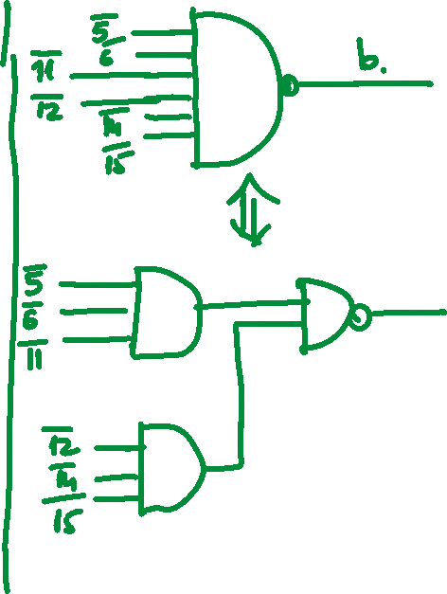
Exemplul 4 : Implementarea unui BCD/7 segmente folosind DCD cu ieșiri active pe zero logic

Slide 21
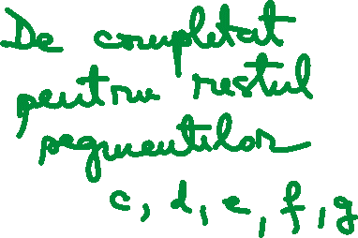

Exemplul 4 : Implementarea unui BCD/7 segmente folosind DCD cu ieșiri active pe zero logic

Slide 22
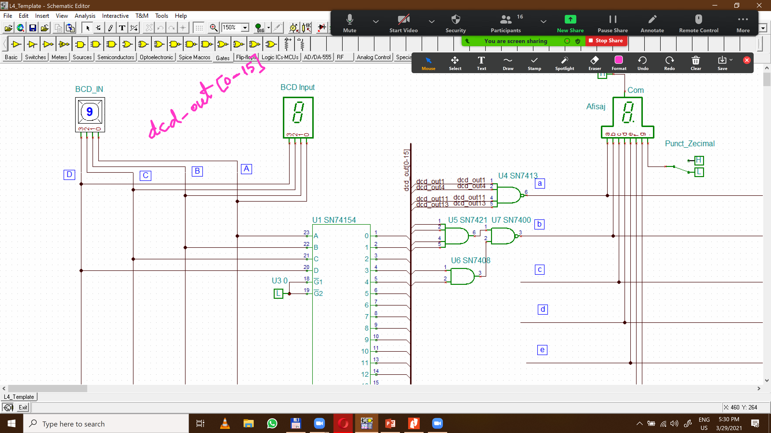



Slide 23
Exemplul 4 : Implementarea unui BCD/7 segmente folosind DCD cu ieșiri active pe zero logic
Modul de conectare:
a = ( 1, 4, 11, 13 ) - NAND
b = ( 5, 6, 11, 12, 14, 15 ) - NAND
c = ( 2, 12, 14, 15) - NAND
d = ( 1, 4, 7, 10, 15) - NAND
e = ( 1, 3, 4, 5, 7, 9) - NAND
f = (1, 2, 3, 7, 13) - NAND
g = (0, 1, 7, 12) - NAND

Slide 24
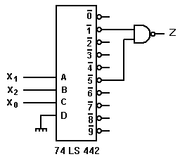
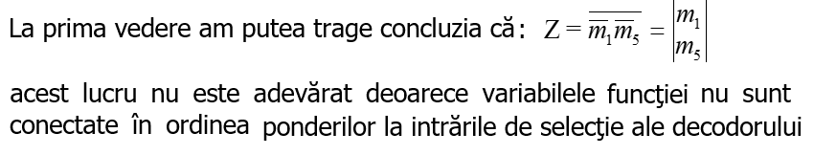
Exemplul 5 : Să se determine expresia algebrică realizată de circuitul logic de mai jos

Slide 25

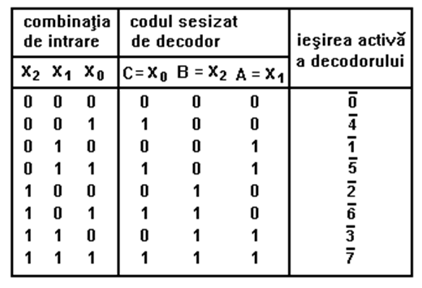
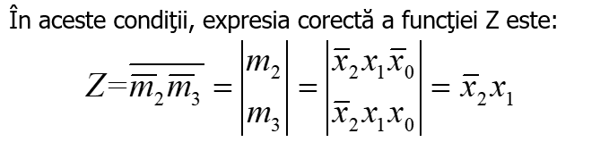
Exemplul 5 : Să se determine expresia algebrică realizată de circuitul logic de mai jos

Slide 26
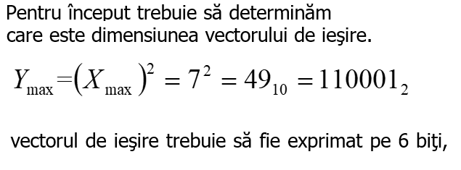

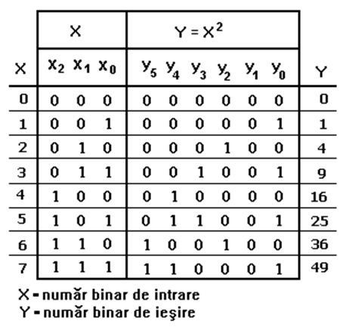
Exemplul 6 : Să se determine schema logică a unui CLC de ridicare la pătrat a unui număr binar pe 3 biti

Slide 27
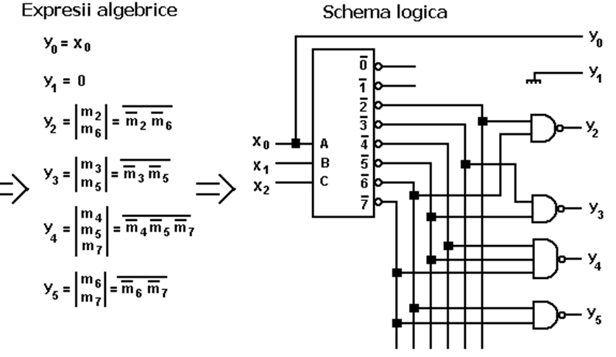
Exemplul 6 : Să se determine schema logică a unui CLC de ridicare la pătrat a unui număr binar pe 3 biti

Slide 28
